Slide 1


Торговый центр и первая линия
Здесь продолжается история и зарождается будущее!

Slide 2

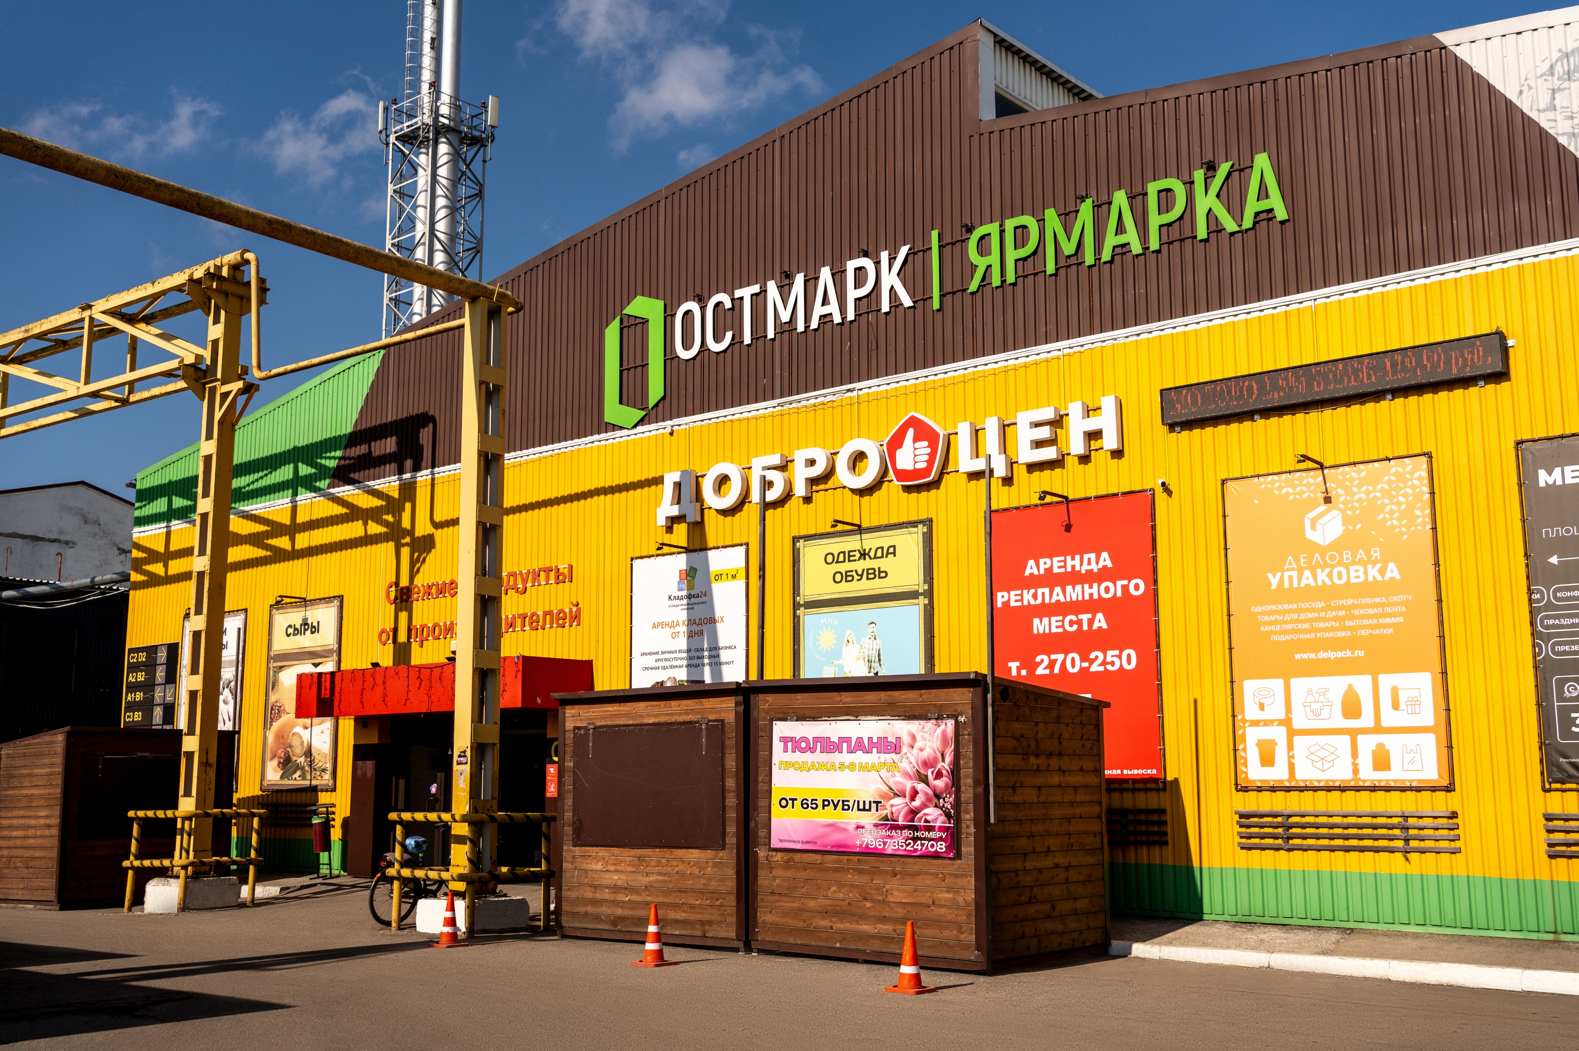
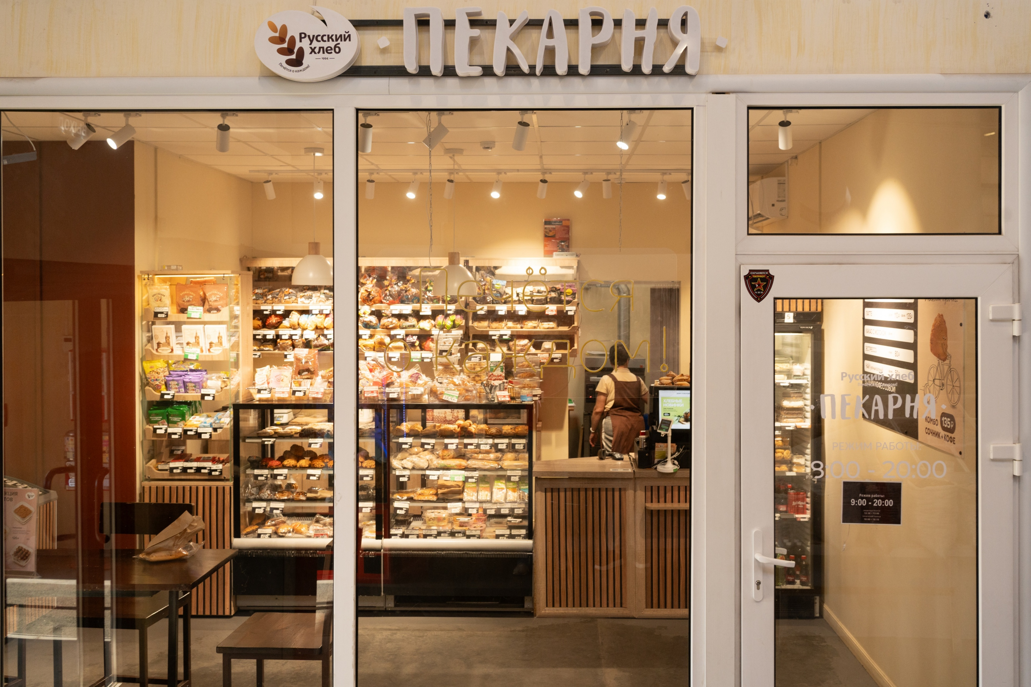
Торговый центр «ОСТМАРК ЯРМАРКА»
Формат и перспективы: для торговли и общественного питания выделен отдельный корпус площадью 1 600 кв.м. В перспективе — расширение торгового блока.
Якорный арендатор ТЦ: дискаунтер «Доброцен».
Наши арендаторы: бар FAB, пекарня «Русский хлеб», магазины повседневного спроса, торговые точки с фермерскими сезонами продуктами. На первой линии у нас разместились: магазин автозапчастей и автосервис «Лал-Авто», магазин мясных продуктов «Три Толстячка», магазин японских товаров «Японочка», «Фейерверки Хан» и другие.
Новые точки притяжения: в планах — создание гриль-зоны, а также пивного магазина-бара с продукцией арендаторов-производителей.

Slide 3
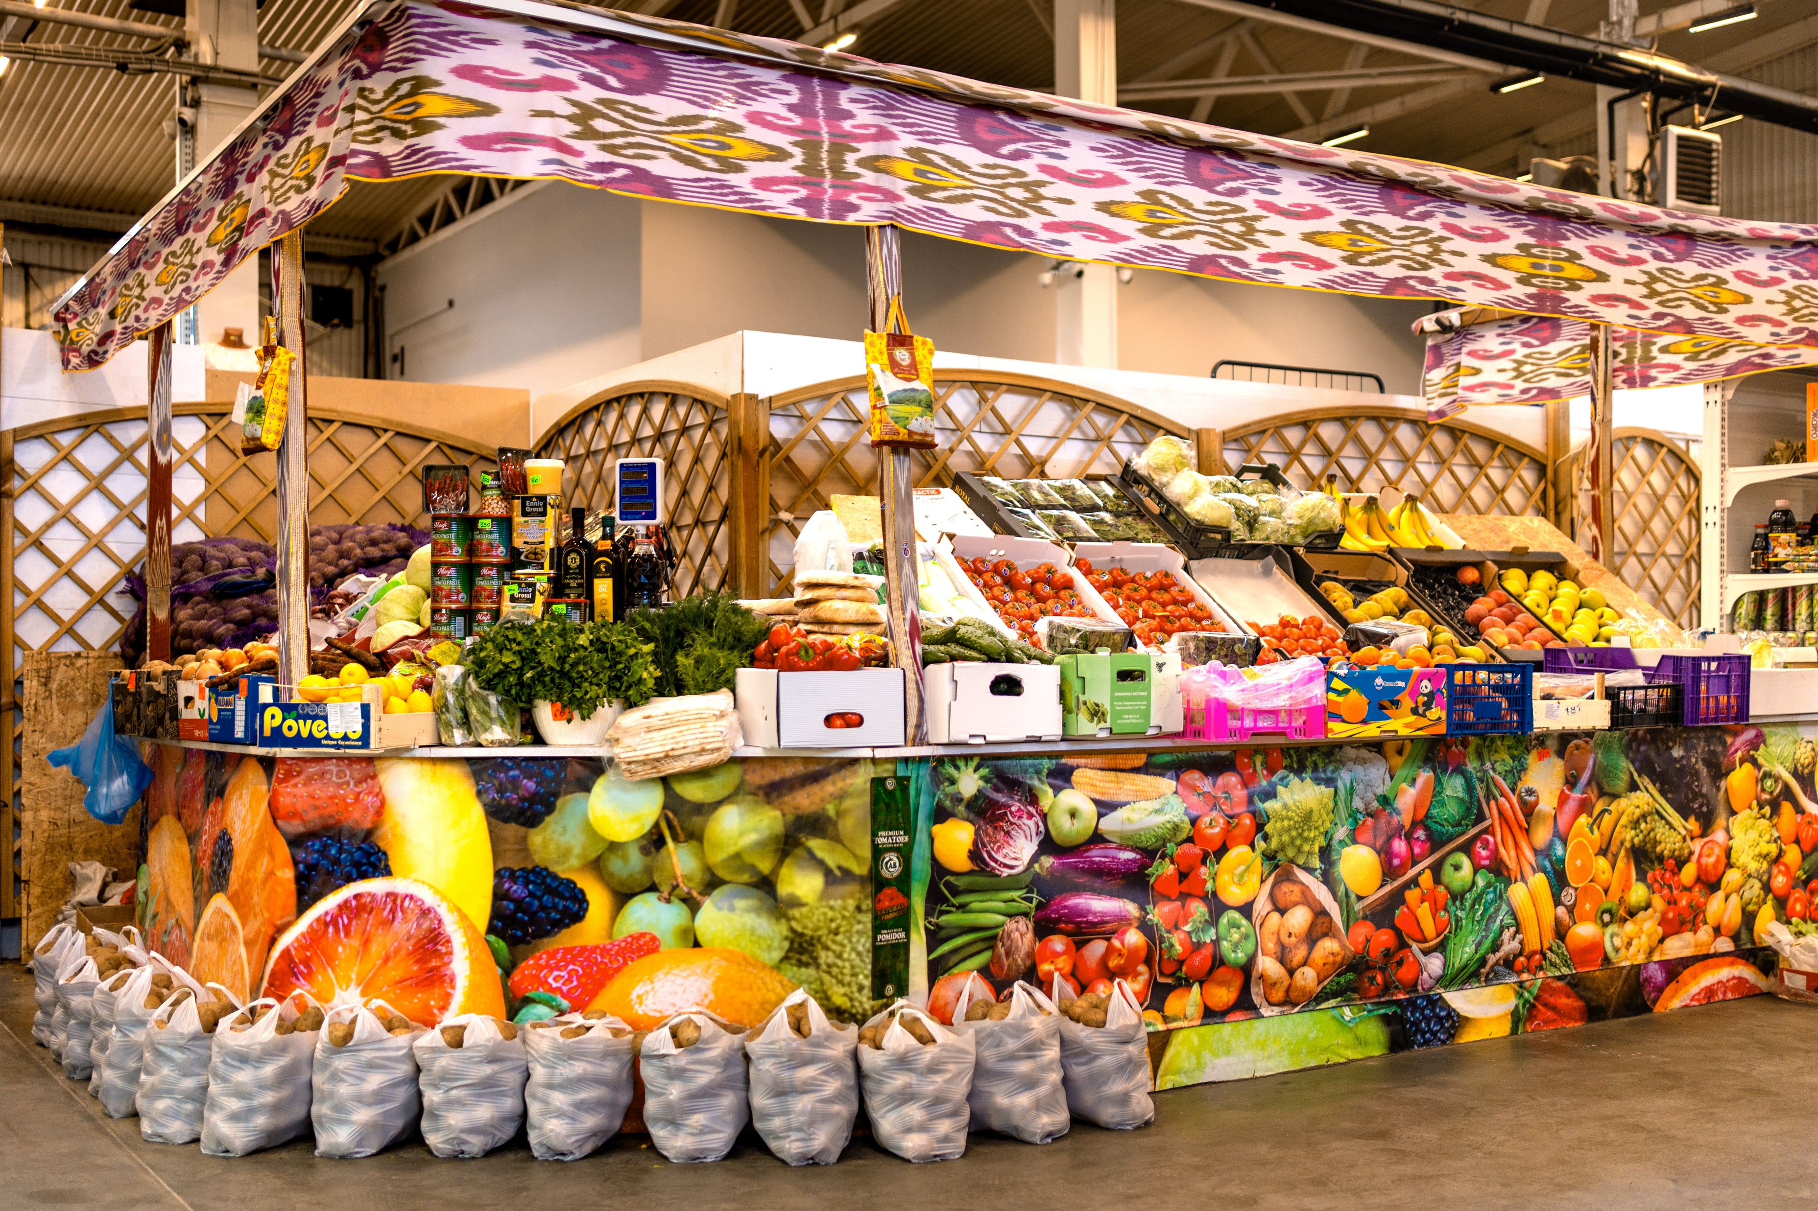
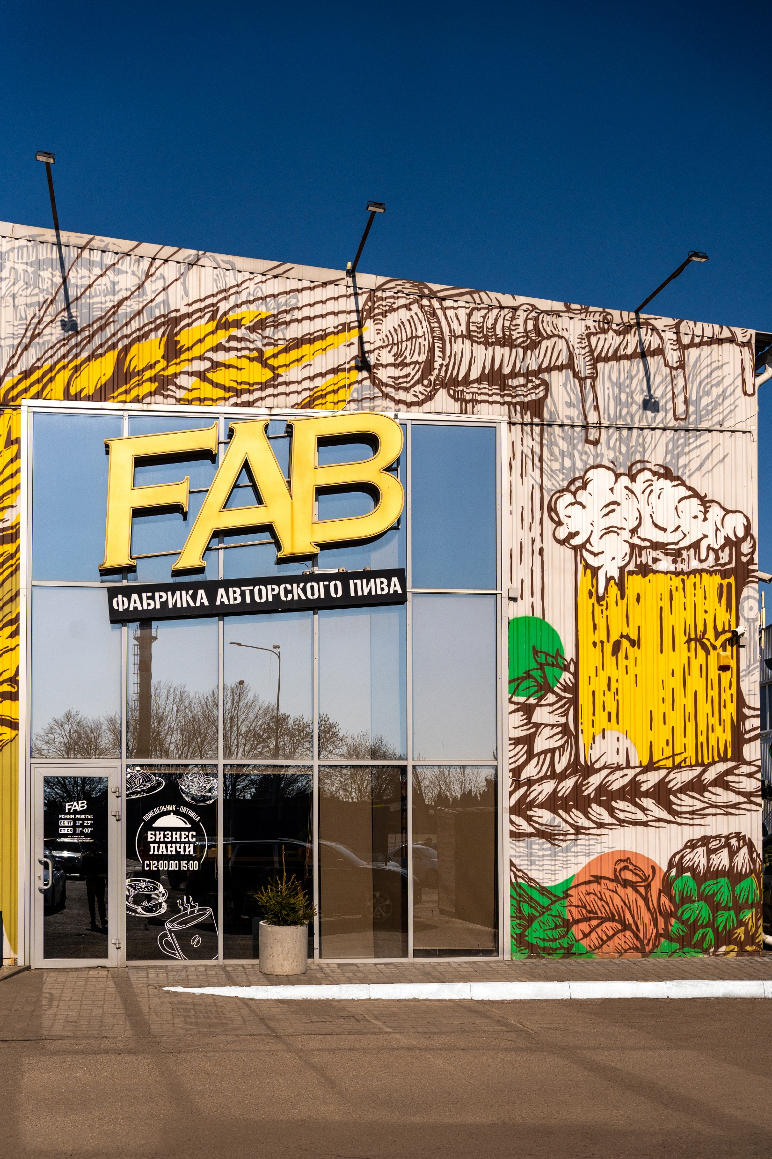
Преимущества для арендаторов
Клиентский трафик более 1 100 чел./день
Высокий автомобильный трафик по улице Гагарина (600 авто/час)
Торговый центр находится на первой линии улицы Ю. Гагарина.
Маркетинговое сопровождение и поддержка в рекламе
События и привлечение гостей: регулярное проведение тематических ярмарок и пивных фестивалей для усиления событийной привлекательности.

Slide 4
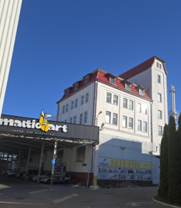
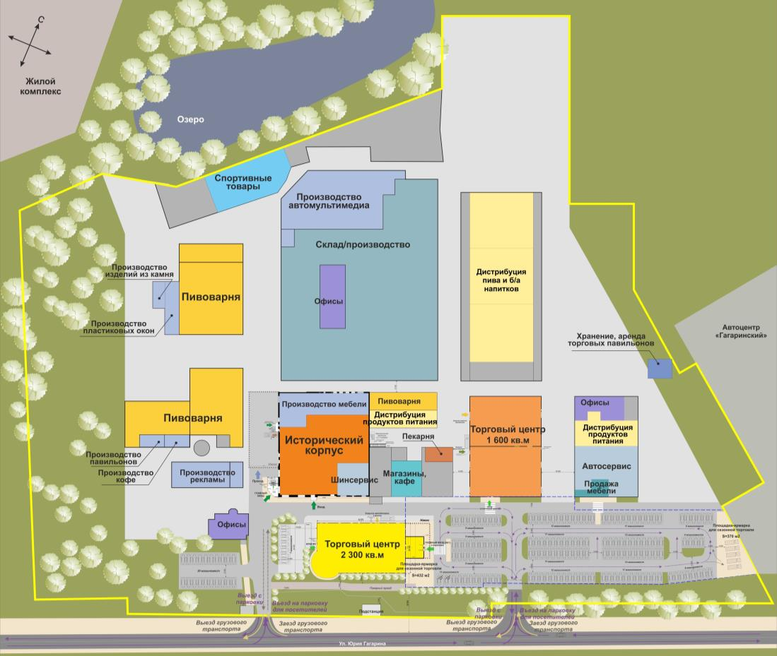

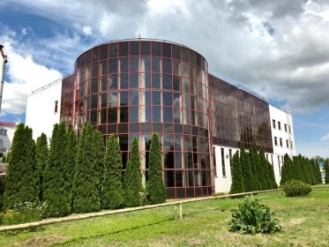
План комплекса
Парковка - наземная на 400 машиномест
Общая площадь участка – 79 630 кв.м

Slide 5
Целевая аудитория В2С
Кто наши покупатели: люди, проживающие и работающие в северо-восточном секторе Калининграда и ближайших населенных пунктах в радиусе 15 минут езды на автомобиле.
Основные группы: семейные пары, домохозяйки, автомобилисты, арендаторы МФК «ОСТМАРК» и их сотрудники, сотрудники Газпрома, пенсионеры, жители активно растущего Гурьевского района.
Потенциал аудитории: зона автомобильного охвата — более 200 000 человек, 15 минут пешей доступности — порядка 30 000 жителей с устойчивой тенденцией к росту за счет активного жилищного строительства.
Численность населения Калининграда - 482,44 тыс. чел.
Численность населения Калининградской области - 1 040,8 тыс. чел.

Slide 6
Преимущества для покупателей
У нас низкие цены (в том числе от производителей)
Широкий ассортимент продуктов питания повседневного спроса
Удобное расположение на значимой магистрали для жителей Калининграда и пригородов
Всё в одном месте: необходимые товары, ремонт автомобиля, вкусный обед, разные сорта крафтового пива
Большая парковка, где всегда есть место (400 машино-мест).

Slide 7
Приглашаем к сотрудничеству!
Адрес: г. Калининград, ул. Ю. Гагарина, д. 225.
Контактное лицо: Булойчик Елена Анатольевна
Телефон: 8 (911) 860 13 23
E-mail: manager2@ostmark.ru
Готовы ответить на все Ваши вопросы и сделать Вам
выгодное предложение по аренде площадей.

